Slide 1
HỆ THỐNG QUẢN LÝ THÔNG TIN CÔNG DÂN
TRƯỜNG ĐẠI HỌC CẦN THƠ
KHOA CÔNG NGHỆ THÔNG TIN VÀ TRUYỀN THÔNG
Giảng viên hướng dẫn: Sinh viên thực hiện:
TS. Trần Công Án Hồ Xuân Tín B1203975
La Hoàn Ân B1203900
Nguyễn Phi Vũ B1203987
Luận Văn
Cần Thơ, 11/2016

Slide 2
NỘI DUNG
2/38
I
TỔNG QUAN
II
CƠ SỞ LÝ THUYẾT
III
CHỨC NĂNG CỦA HỆ THỐNG
IV
KẾT QUẢ
V
KẾT LUẬN VÀ HƯỚNG PHÁT TRIỂN

Slide 3
TỔNG QUAN
I.Tổng quan → II.Cơ sở lý thuyết → III.Chức năng của hệ thống → IV.Kết quả → V.Kết luận và hướng phát triển
3/38
Ngày nay với sự phát triển của công nghệ thông tin và truyền thông. Nhu cầu cấp thiết đơn giản hóa thủ tục hành chính như: Làm giấy khai sinh, cấp lại hoặc cấp mới căn cước công dân, đăng ký kết hôn, tách hộ khẩu….
Tăng năng suất làm việc.
Giảm chi phí.
Tiết kiệm thời gian.
Thúc đẩy sự phát triển mọi mặt về kinh tế - xã hội.

Slide 4
TỔNG QUAN
I.Tổng quan → II.Cơ sở lý thuyết → III.Chức năng của hệ thống → IV.Kết quả → V.Kết luận và hướng phát triển
4/38
Vì những lý do kể trên, nhóm chúng em quyết định xây dựng đề tài: Hệ thống quản lý thông tin công dân.
Quản lý khai sinh.
Quản lý căn cước công dân.
Quản lý sổ hộ khẩu.
Quản lý hôn nhân.
Đồng thời, hệ thống cũng thực hiện việc quản lý người dùng.

Slide 5
I.Tổng quan → II.Cơ sở lý thuyết → III.Chức năng của hệ thống → IV.Kết quả → V.Kết luận và hướng phát triển
5/38
CƠ SỞ LÝ THUYẾT
Nền tảng kiến thức đã được thầy cô truyền thụ: “Cách thức phát triển phần mềm (Nhập môn công nghệ phần mềm), HQT CSDL, ngôn ngữ lập trình, phân tích và thiết kế hệ thống.” (Có thể ghi nhớ, ko cần trình chiếu).
Tìm hiểu về mô hình MVC (Model – View – Controller).
Tìm hiểu về Java Spring Framework.
Tham khảo một vài mẫu luận văn của các sinh viên khóa trước.

Slide 6
I.Tổng quan → II.Cơ sở lý thuyết → III.Chức năng của hệ thống → IV.Kết quả → V.Kết luận và hướng phát triển
7/38
CƠ SỞ LÝ THUYẾT
JAVA
(Spring MVC)
CSS3
HTML5
NGÔN NGỮ LẬP TRÌNH
JQUERY
JAVASCRIPT
Hình II.1: Các ngôn ngữ lập trình được nghiên cứu

Slide 7
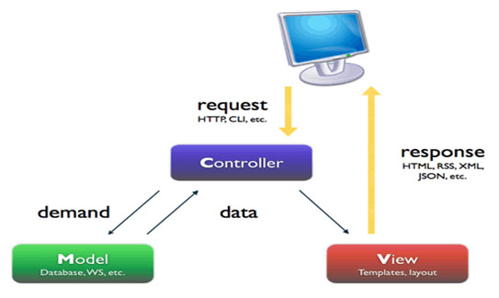
I.Tổng quan → II.Cơ sở lý thuyết → III.Chức năng của hệ thống → IV.Kết quả → V.Kết luận và hướng phát triển
8/38
CƠ SỞ LÝ THUYẾT
Hình II.2: Mô hình MVC (Model-View-Controller)

Slide 8
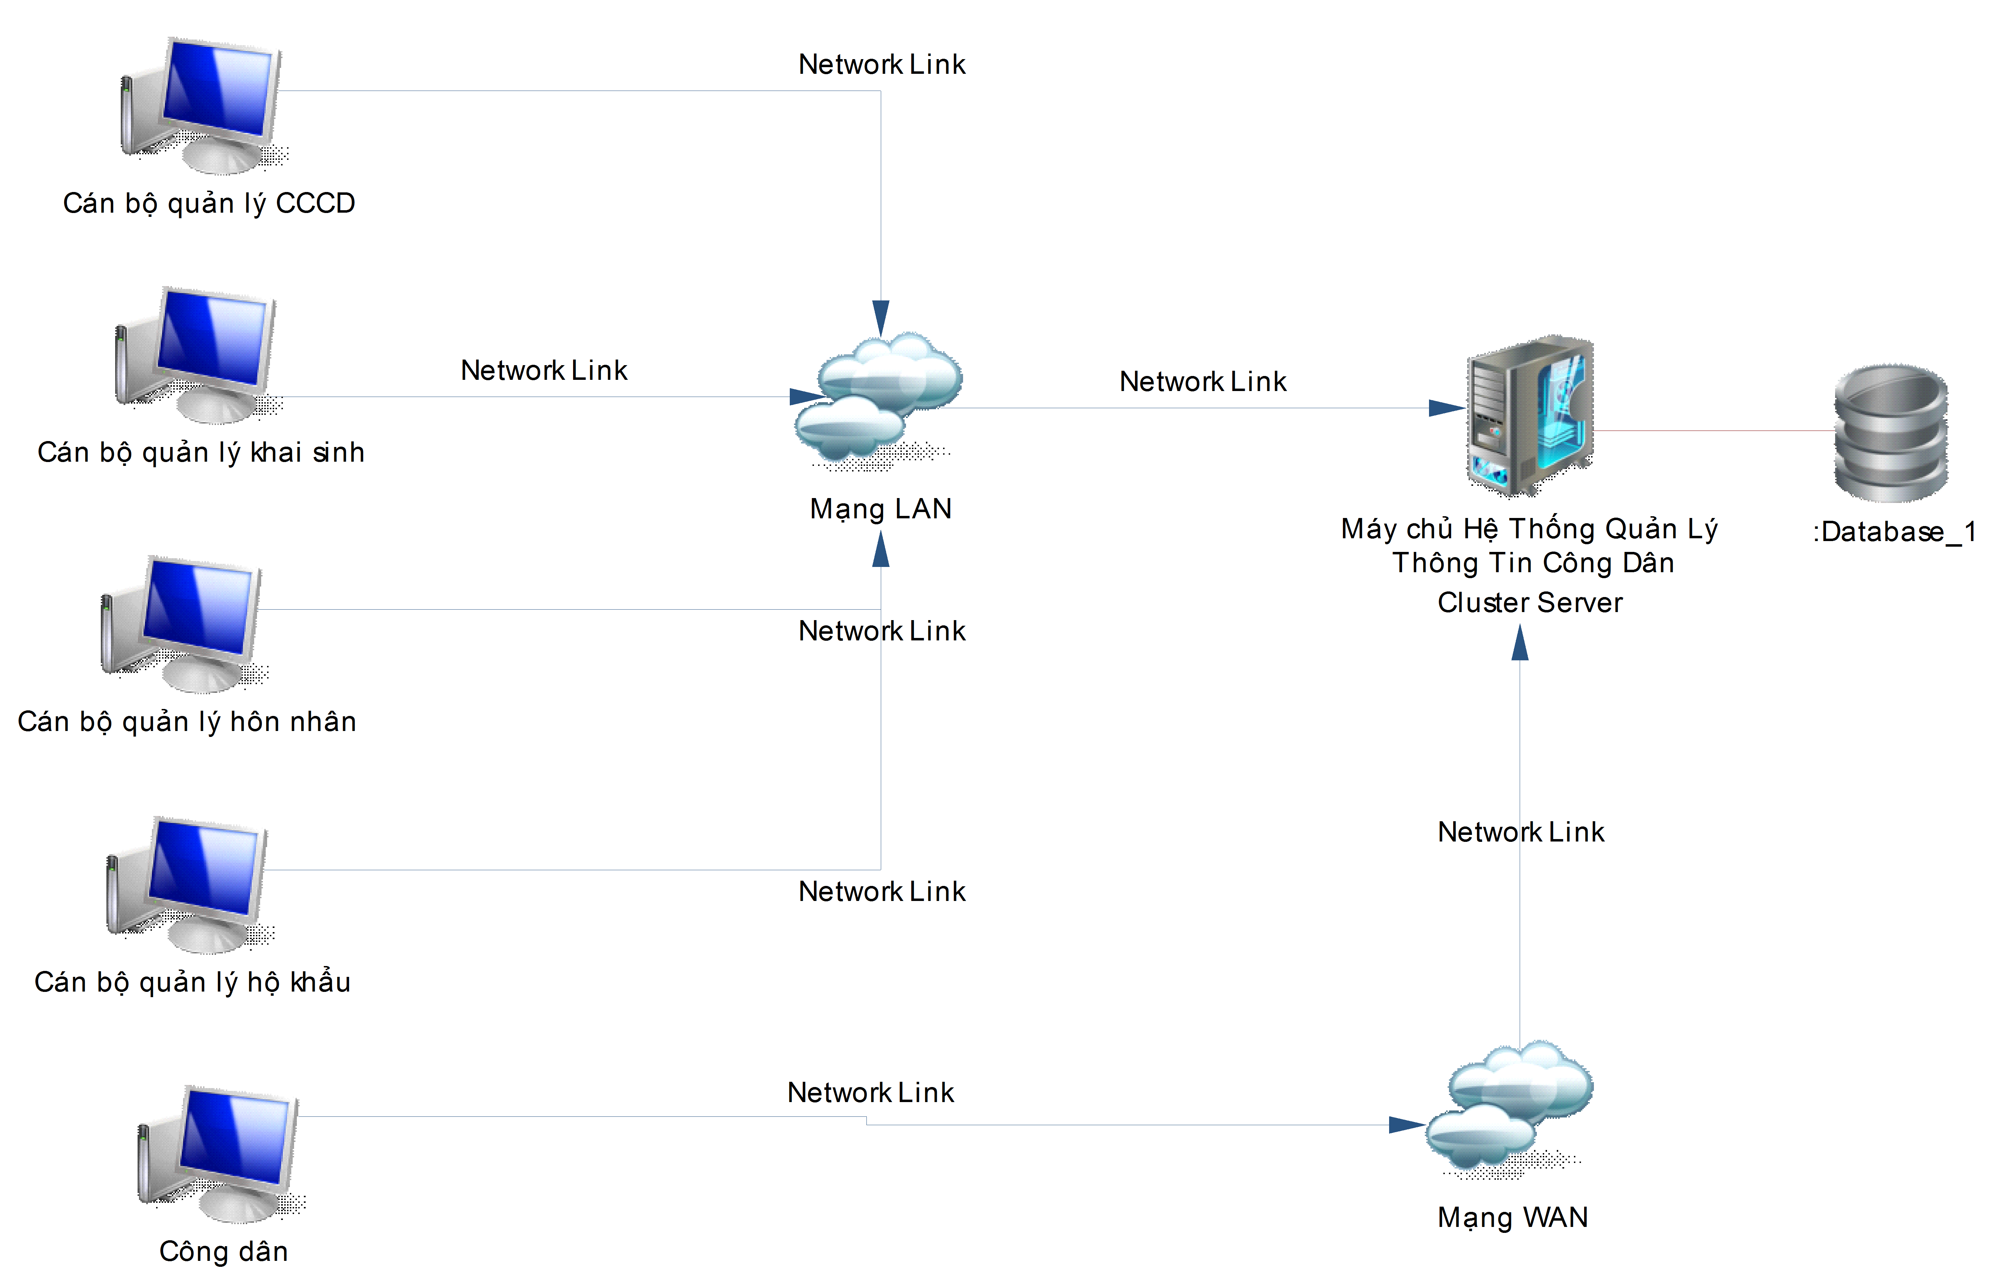
I.Tổng quan → II.Cơ sở lý thuyết → III.Chức năng của hệ thống → IV.Kết quả → V.Kết luận và hướng phát triển
9/38
KIẾN TRÚC HỆ THỐNG
Hình II.3: Sơ đồ kiến trúc hệ thống

Slide 9
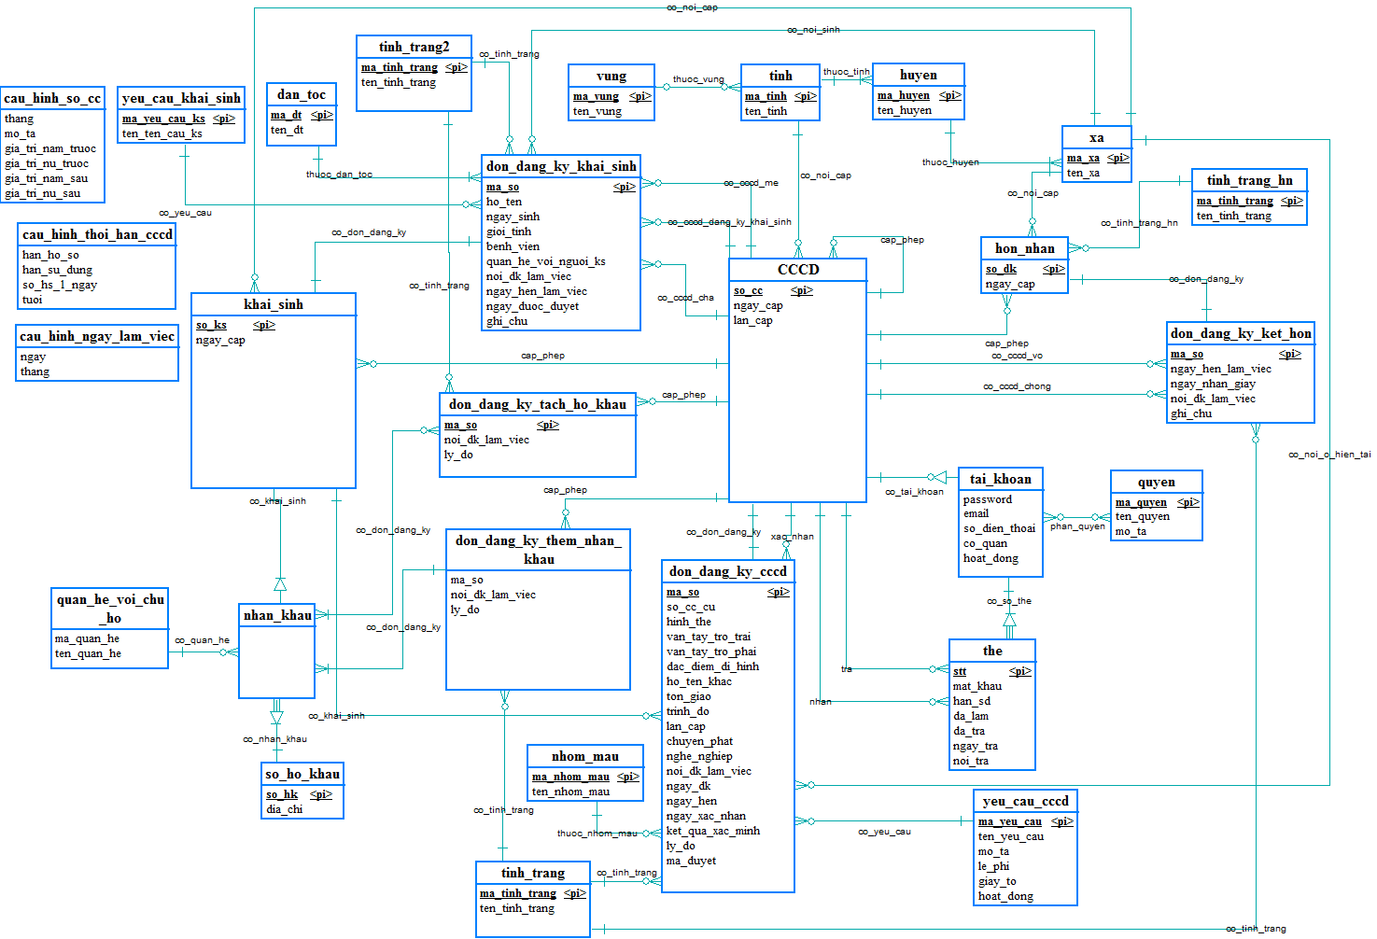
PHÂN TÍCH HỆ THỐNG
I.Tổng quan → II.Cơ sở lý thuyết → III.Chức năng của hệ thống → IV.Kết quả → V.Kết luận và hướng phát triển
10/38
Hình II.4: Mô hình quan hệ CDM

Slide 10
CHỨC NĂNG CỦA WEBSITE
I.Tổng quan → II.Cơ sở lý thuyết → III.Chức năng của hệ thống → IV.Kết quả → V.Kết luận và hướng phát triển
11/38
Có 6 tác nhân:
Công dân.
Cán bộ quản lý CCCD.
Cán bộ quản lý Khai sinh.
Cán bộ quản lý Sổ hộ khẩu.
Cán bộ quản lý Hôn nhân.
Người quản trị.

Slide 11
CHỨC NĂNG CỦA WEBSITE
I.Tổng quan → II.Cơ sở lý thuyết → III.Chức năng của hệ thống → IV.Kết quả → V.Kết luận và hướng phát triển
11/38
Công dân
Cập nhật thông tin tài khoản
Đăng ký
<<extend>>
Quản lý tài khoản
<<extend>>
<<extend>>
<<extend>>
Đổi mật khẩu
Công dân
Đăng nhập
Hình II.5: Sơ đồ UseCase Công dân

Slide 12
CHỨC NĂNG CỦA WEBSITE
I.Tổng quan → II.Cơ sở lý thuyết → III.Chức năng của hệ thống → IV.Kết quả → V.Kết luận và hướng phát triển
12/38
Công dân
CCCD
Đăng nhập
<<extend>>
Khai sinh
<<extend>>
<<include>>
Đăng ký
Sổ hộ khẩu
<<extend>>
<<include>>
Công dân
<<extend>>
Kết hôn
Hình II.5: Sơ đồ UseCase phân rã Đăng ký

Slide 13
CHỨC NĂNG CỦA WEBSITE
I.Tổng quan → II.Cơ sở lý thuyết → III.Chức năng của hệ thống → IV.Kết quả → V.Kết luận và hướng phát triển
13/38
Người quản trị
Đăng nhập
<<include>>
Quản lý tài khoản
<<include>>
Quản lý danh mục
<<include>>
Quản lý cấu hình
Người quản trị
Chỉnh sửa
<<extend>>
Hình II.6: Sơ đồ UseCase Người quản trị

Slide 14
CHỨC NĂNG CỦA WEBSITE
I.Tổng quan → II.Cơ sở lý thuyết → III.Chức năng của hệ thống → IV.Kết quả → V.Kết luận và hướng phát triển
14/38
Người quản trị
Xem thông tin
Tìm kiếm
Đăng nhập
Thêm
<<extend>>
<<extend>>
Cập nhật
<<include>>
<<extend>>
Quản lý tài khoản
<<extend>>
<<extend>>
Phân quyền
<<extend>>
Khóa và mở khóa
Người quản trị
Hình II.7: Sơ đồ UseCase phân rã Quản lý tài khoản

Slide 15
CHỨC NĂNG CỦA WEBSITE
I.Tổng quan → II.Cơ sở lý thuyết → III.Chức năng của hệ thống → IV.Kết quả → V.Kết luận và hướng phát triển
15/38
Người quản trị
Tìm kiếm
Đăng nhập
Thêm
<<extend>>
<<include>>
<<extend>>
Quản lý danh mục
Chỉnh sửa
<<extend>>
Người quản trị
Hình II.8: Sơ đồ UseCase phân rã Quản lý danh mục

Slide 16
CHỨC NĂNG CỦA WEBSITE
I.Tổng quan → II.Cơ sở lý thuyết → III.Chức năng của hệ thống → IV.Kết quả → V.Kết luận và hướng phát triển
16/38
Cán bộ quản lý CCCD
Quản lý CCCD
Đăng nhập
<<include>>
<<include>>
Quản lý đơn đăng ký CCCD
<<include>>
Quản lý in và trả thẻ
Cán bộ quản lý CCCD
Hình II.9: Sơ đồ UseCase Cán bộ quản lý CCCD

Slide 17
CHỨC NĂNG CỦA WEBSITE
I.Tổng quan → II.Cơ sở lý thuyết → III.Chức năng của hệ thống → IV.Kết quả → V.Kết luận và hướng phát triển
16/38
Tìm kiếm
Cán bộ quản lý CCCD
Thống kê đơn
Đăng nhập
<<extend>>
Xem thông tin
<<extend>>
<<include>>
<<extend>>
Quản lý đơn đăng ký CCCD
Cập nhật
<<extend>>
In đơn
<<extend>>
<<extend>>
<<extend>>
Cán bộ quản lý CCCD
Duyệt đơn
Xác nhận đơn
Hình II.10: Sơ đồ UseCase phân rã Quản lý đơn đăng ký CCCD

Slide 18
CHỨC NĂNG CỦA WEBSITE
I.Tổng quan → II.Cơ sở lý thuyết → III.Chức năng của hệ thống → IV.Kết quả → V.Kết luận và hướng phát triển
17/38
Cán bộ quản lý CCCD
Tìm kiếm
Xem thông tin
Đăng nhập
<<extend>>
<<include>>
<<extend>>
Quản lý CCCD
Nhập
<<extend>>
Cán bộ quản lý CCCD
Hình II.10: Sơ đồ UseCase phân rã Quản lý CCCD

Slide 19
CHỨC NĂNG CỦA WEBSITE
I.Tổng quan → II.Cơ sở lý thuyết → III.Chức năng của hệ thống → IV.Kết quả → V.Kết luận và hướng phát triển
18/38
Cán bộ quản lý CCCD
Tìm kiếm
Xem thông tin
Đăng nhập
<<extend>>
<<include>>
<<extend>>
Quản lý CCCD
In thẻ
<<extend>>
<<extend>>
Trả thẻ
Cán bộ quản lý CCCD
Hình II.10: Sơ đồ UseCase phân rã Quản lý in và trả thẻ

Slide 20
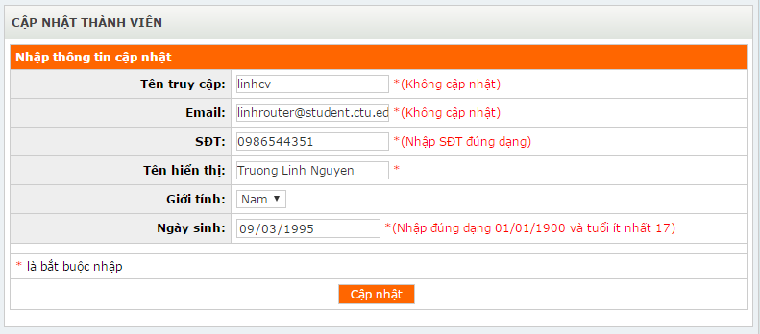
CẬP NHẬT HỒ SƠ
19/38
Đối tượng sử dụng: người dùng, người quản trị.
Mục đích: nhằm muốn thay đổi thông tin của người dùng.
Hình II.12: Hình cập nhật hồ sơ

Slide 21
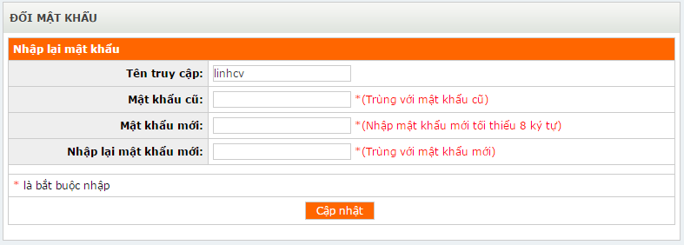
ĐỔI MẬT KHẨU
20/38
Đối tượng sử dụng: người dùng, người quản trị.
Mục đích: nhằm thay đổi mật khẩu.
Hình II.13: Hình đổi mật khẩu

Slide 22
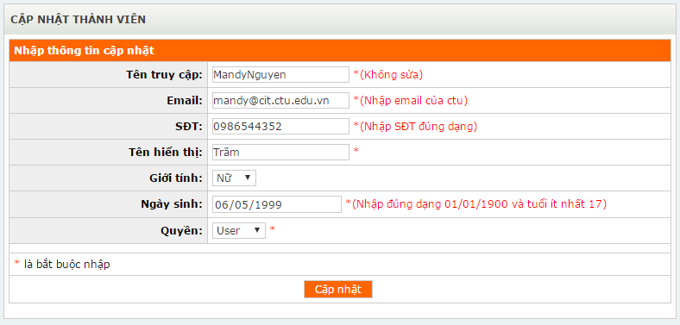
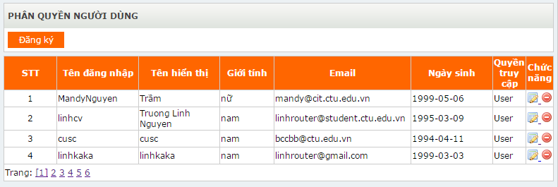
QUẢN LÝ NGƯỜI DÙNG
21/38
Đối tưởng sử dụng: người quản trị.
Mục đích: quản lý thông tin của người dùng. Các chức năng: đăng ký, chỉnh sửa, xóa người dùng.
Hình II.14: Hình quản lý người dùng

Slide 23
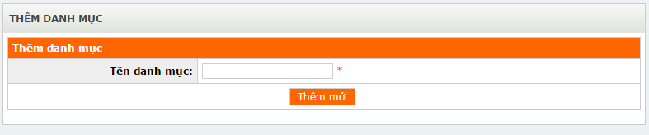
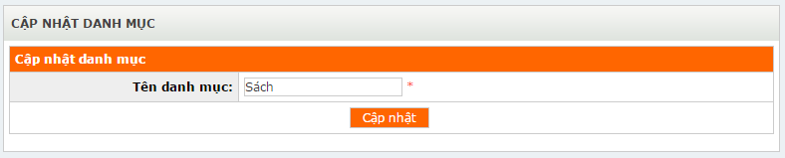
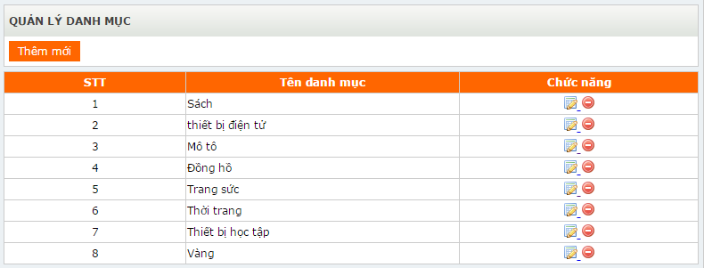
QUẢN LÝ DANH MỤC
22/38
Đối tường sử dụng: người quản trị.
Mục đích: nhằm quản lý thông tin của các danh mục. Các chức năng: thêm mới, chỉnh sửa, xóa danh mục.
Hình II.15: Hình quản lý danh mục

Slide 24
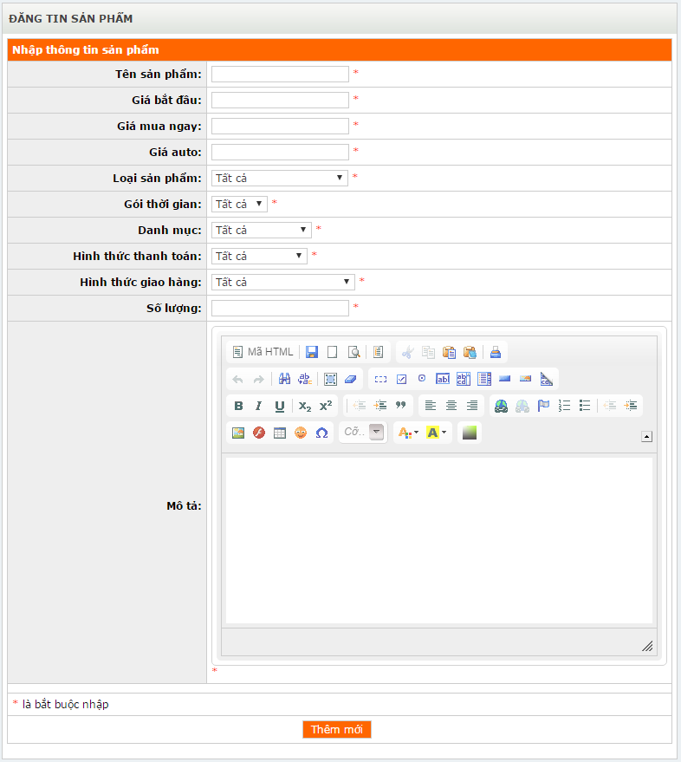
THÊM MỚI SẢN PHẨM
23/38
Đối tượng sử dụng: người dùng, người quản trị.
Mục đích: nhằm thêm mới một sản phẩm nào đó.
Hình II.16: Hình thêm mới sản phẩm

Slide 25
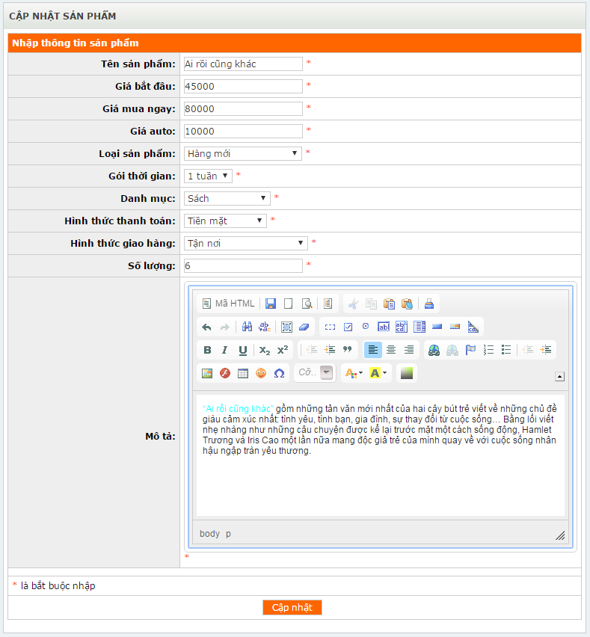
CHỈNH SỬA SẢN PHẨM
24/38
Đối tượng sử dụng: người dùng, người quản trị.
Mục đích: Thay đổi thông tin của một sản phẩm nào đó
Hình II.17: Hình chỉnh sửa sản phẩm

Slide 26
XÓA SẢN PHẨM
25/38
Đối tưởng sử dụng: người dùng, người quản trị.
Mục đích: xóa sản phẩm ra khỏi cơ sở dữ liệu.

Slide 27
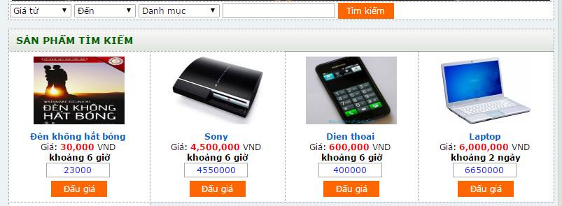
TÌM KIẾM
26/38
Đối tượng sử dụng:khách, người dùng, người quản trị.
Mục đích: nhằm tìm kiếm sản phẩm theo tên hoặc theo khoảng giá.
Hình II.18: Hình tìm kiếm

Slide 28
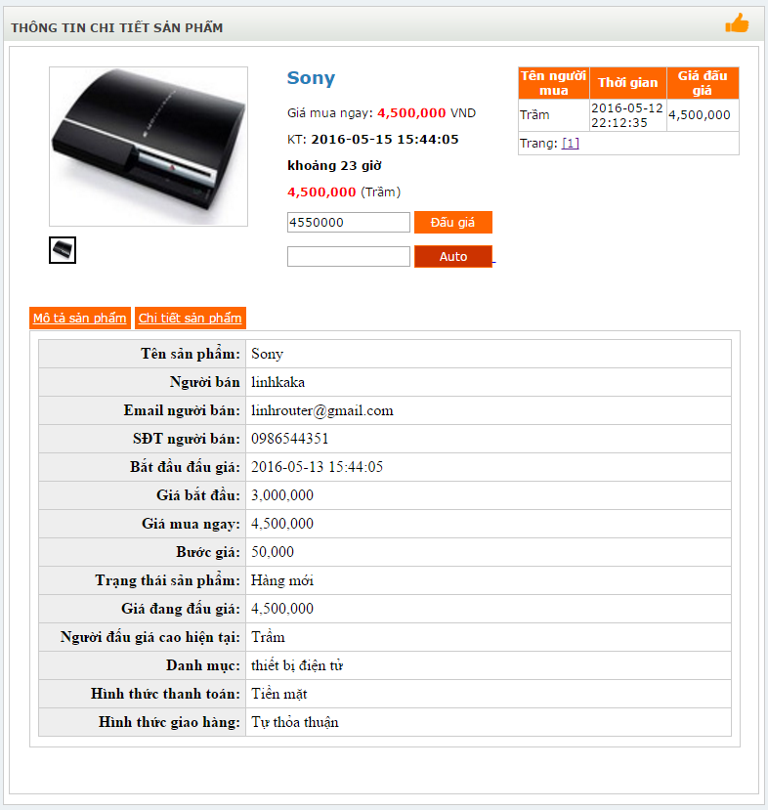
XEM CHI TIẾT
27/38
Đối tượng sử dụng: khách, người dùng, người quản trị.
Mục đích: nhằm xem thông tin chi tiết của một sản phẩm.
Hình II.19: Hình xem chi tiết sản phẩm

Slide 29
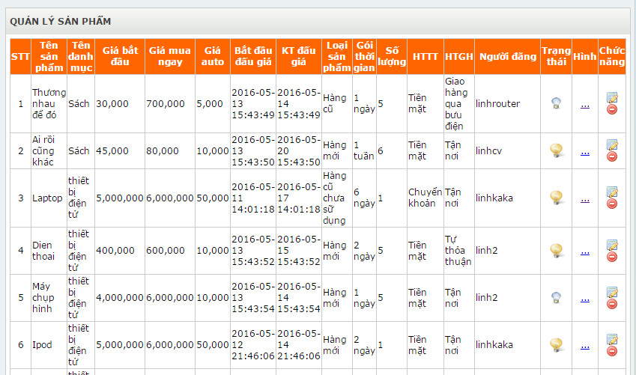
QUẢN LÝ SẢN PHẨM
28/38
Đối tượng sử dụng: người quản trị.
Mục đích: nhằm quản lý thông tin sản phẩm của tất cả người dùng. Các chức năng: chỉnh sửa, xóa sản phẩm, thêm hình ảnh, cập nhật trạng thái.
Hình II.20: Hình quản lý sản phẩm

Slide 30
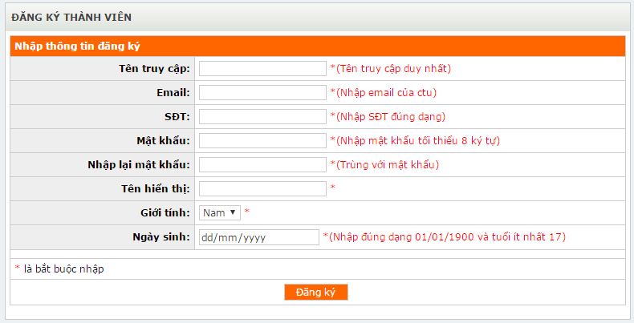
ĐĂNG KÝ
29/38
Đối tượng sử dụng: khách, người dùng, người quản trị.
Mục đích: nhằm tạo tài khoản người dùng.
Hình II.21: Hình Đăng ký

Slide 31
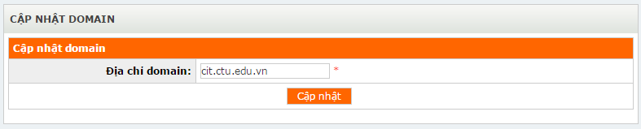
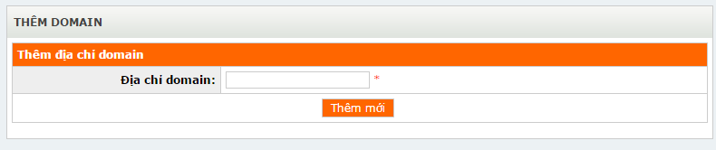
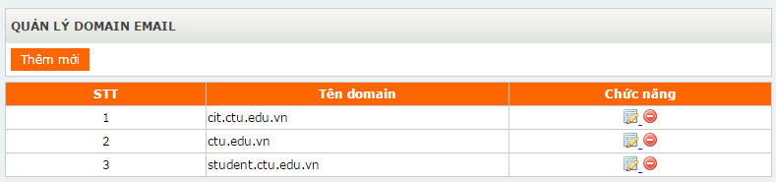
QUẢN LÝ DOMAIN
30/38
Đối tượng sử dụng: người quản trị.
Mục đích: nhằm quản lý thông tin của domain. Các chức năng: thêm, chỉnh sửa, xóa domain.
Hình II.22: Hình quản lý domain

Slide 32
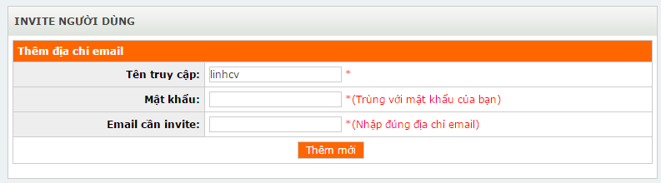
INVITE
31/38
Đối tượng sử dụng: người dùng, người quản trị.
Mục đích: nhằm tạo cho phép mời domain không phải của Đại học Cần Thơ có thể đăng ký được.
Hình II.23: Hình Invite

Slide 33
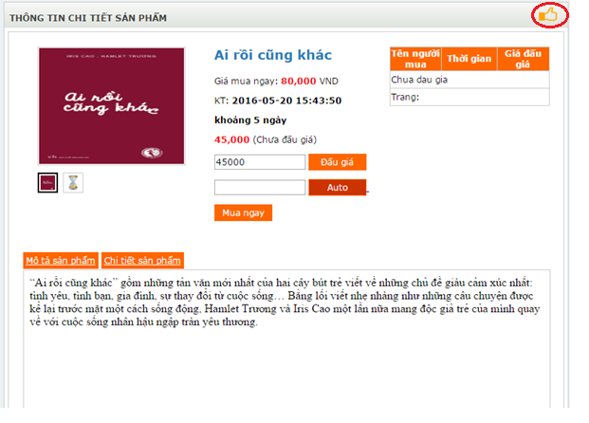
YÊU THÍCH
32/38
Đối tượng sử dụng: người dùng, người quản trị.
Mục đích: nhằm thực hiện yêu thích một sản phẩm.
Hình II.24: Hình yêu thích sản phẩm

Slide 34
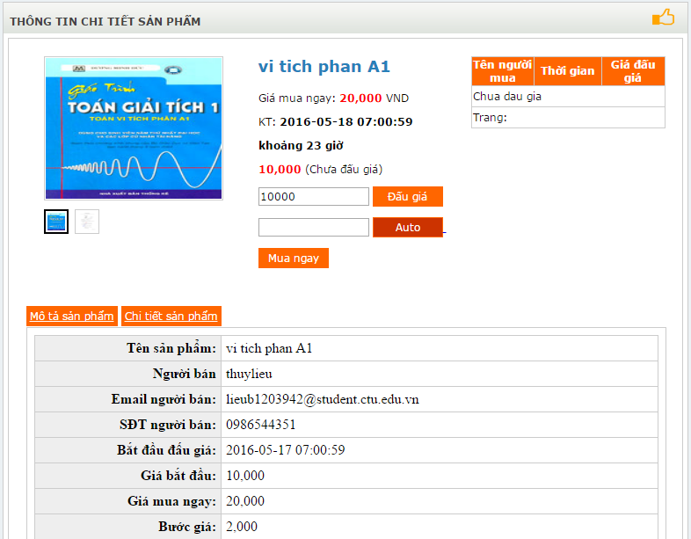
ĐẤU GIÁ, ĐẤU GIÁ TỰ ĐỘNG, MUA NGAY
33/38
Đối tượng sử dụng: người dùng, người quản trị.
Mục đích: nhằm thực hiện đấu giá, đấu giá tự đông, mua ngay sản phẩm.
Hình II.27: Hình đấu giá, đấu giá tự động, mua ngay

Slide 35
KẾT QUẢ
34/38
Một vài chức năng đã được sửa chữa theo yêu cầu của giáo viên phản biện:
Thêm mới sản phẩm (thêm hình thức giao hàng, loại sản phẩm cũ mới; sửa hình thức thanh toán).
Tìm kiếm (thêm tìm theo danh mục, hiển thị được khoảng giá trên combobox).
Biết được các thông tin của người bán, người mua.
Đăng ký (thêm số điện thoại, giới hạn được năm sinh tối thiểu là 17 tuổi).
Đổi mật khẩu (thêm xác nhận mật khẩu cũ).
Invite (xác nhận mật khẩu của người dùng).

Slide 36
KẾT LUẬN
35/38
Đã thực hiện được các chức năng cơ bản của hệ thống Website đấu giá sản phẩm trực tuyến, có khả năng ứng dụng thực tế đáp ứng nhu cầu bán đấu giá của sinh viên và giảng viên Đại học Cần Thơ.
Kiến thức đạt được:
+ Phát huy khả năng làm việc theo nhóm, chịu áp lực cao.
+ Biết thêm Java Spring FrameWord và biết sâu hơn về các ngôn ngữ lập trình Website.
+ Nâng cao khả năng phân tích và thiết kế hệ thống.

Slide 37
KẾT LUẬN
36/38
Hạn chế:
+ Chưa xây dựng được dịch vụ cung cấp thông tin công dân cho các tổ ngoài hệ thống: Y tế, giáo dục ….
+ Chưa xây dựng đầy đủ các dịch vụ hỗ trợ khác: quản lý bằng lái xe, quản lý cò vẹt xe….

Slide 38
HƯỚNG PHÁT TRIỂN
37/38
Xây dựng một giao diện thân thiện hơn.
Phát triển các chức năng còn thiếu đã trình bày trong phần hạn chế.
Phát triển hệ thống Website đấu giá sản phẩm trực tuyến trên thiết bị Mobile.

Slide 39
Xin chân thành cảm ơn quý thầy cô và các bạn đã theo dõi!
Luận văn

